Slide 1

Group
13
3D 2048
——C Project期末答辩
组员： 詹宜泽 赵锴芃 陈野
汇报日期：2021 /7/9

Slide 2
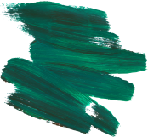

1
项目设计思路
2
需求分析
目录
3
人员分工
4
项目展示
5
关键代码展示

Slide 3
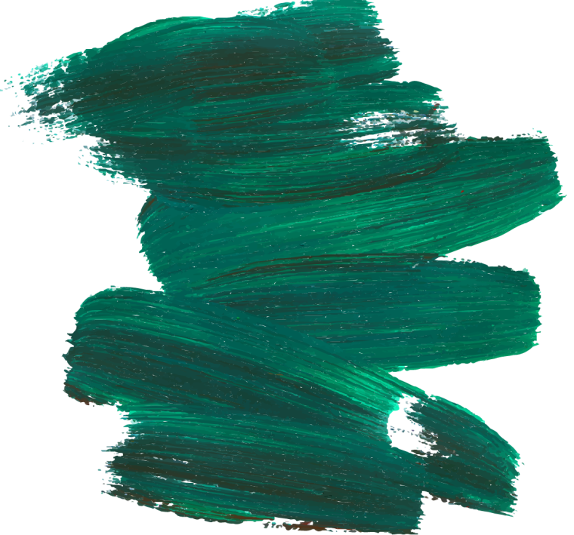
1
项目设计思路

Slide 4
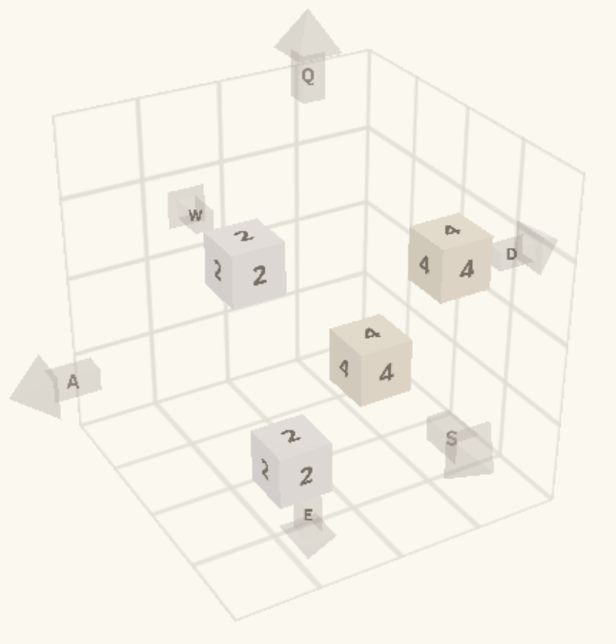
项目设计思路
2048作为一款承载着无数人学生时代回忆的益智类小游戏而广为熟知，曾经风靡一时。为致敬经典，同时增加游戏的可玩性与自由性，我们借助Unity 3D将其从经典2D版本翻版成了3D版本。
本游戏使用Q、E、W、S、A、D分别控制方块整体的上、下、前、后、左、右移动。相比于经典2048，本游戏为4×4×4的方格地图中每次生成4个随机方块，因而游戏难度降低，但同时由于地图被立体化，游戏的自由度与对玩家的空间想象力的锻炼也将提升，该游戏相比于经典2048在此方面的益智作用更加显著。
游戏截图
Notes:
4

Slide 5
2
需求分析

Slide 6
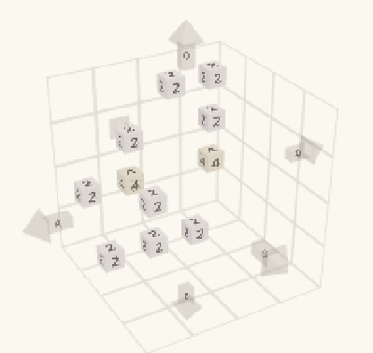
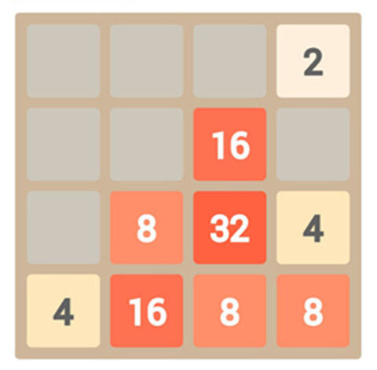
作为经典小游戏的3D版本，该项目兼具原版游戏的经典性和3D游戏的锻炼玩家立体感的能力。
该游戏适合喜欢经典游戏而又有需求锻炼自己空间想象能力的学生玩。
Notes:
6

Slide 7
3
人员分工

Slide 8
詹宜泽
赵锴芃
陈野
核心算法；
项目指导及相关资料收集；
游戏交互
（工作量：33.3%）
核心算法；
地图旋转动画；
自由视角的实现
（工作量：33.3%）
核心算法；
地图的构建；
游戏UI设计
（工作量：33.3%）
Notes:
8

Slide 9
4
项目展示

Slide 10
5
关键代码展示

Slide 11
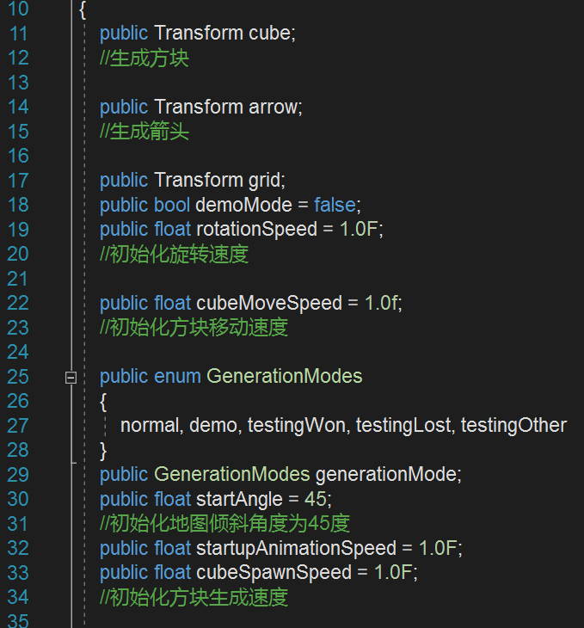
①地图构建：
地图的初始构建。
Notes:
11

Slide 12
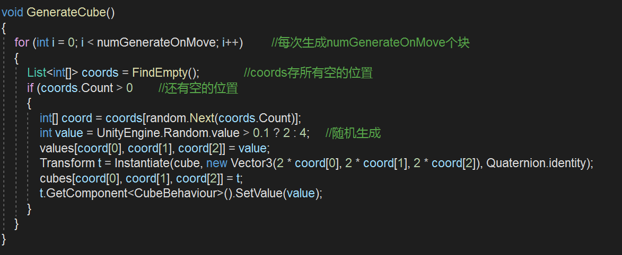
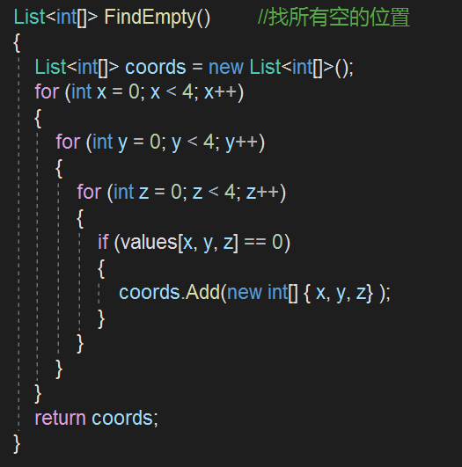
②核心算法：
判断方块是否能在选中格子里生成，并随机生成方块2和4。
Notes:
12

Slide 13
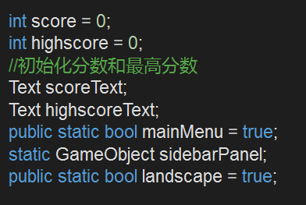
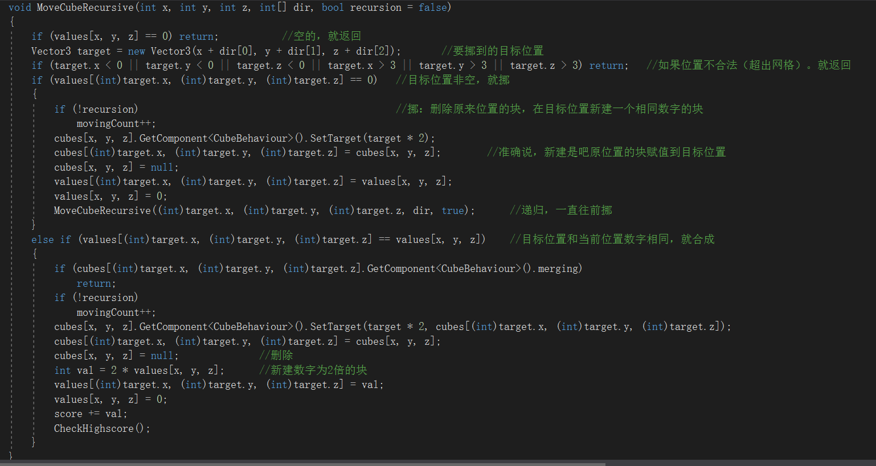
初始化分数和最高分。
方块的移动和合成，并计分
Notes:
13

Slide 14
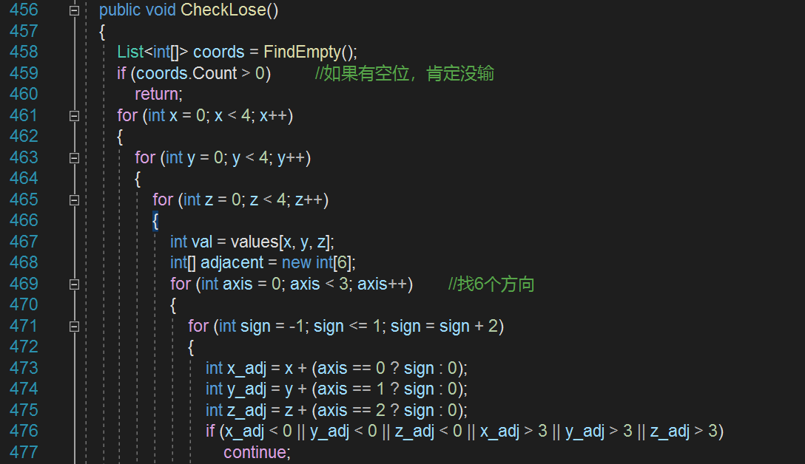
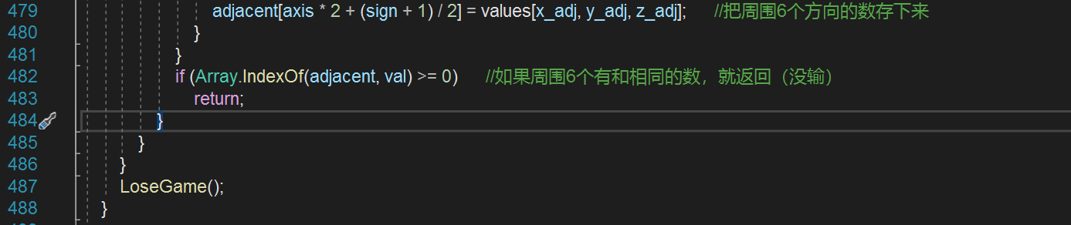
判断游戏的结束
（即玩家的死亡）
（使用较暴力的算法，检查4*4*4区域每个方块的毗邻方块是否与此方块等值）
Notes:
14

Slide 15
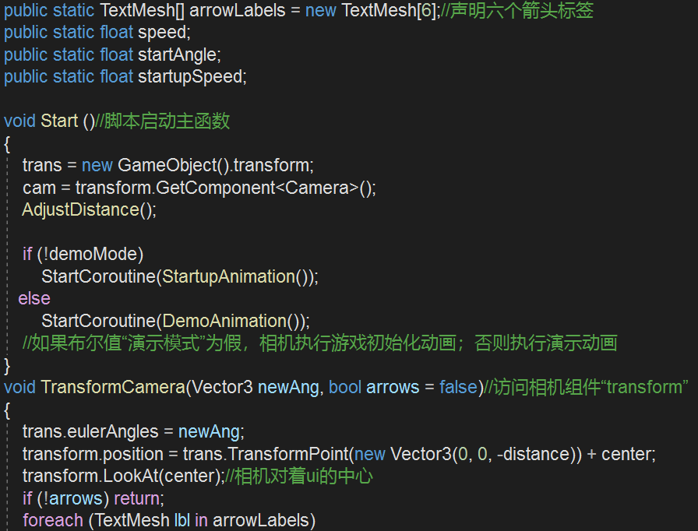
③自由视角转换部分：
主界面的随机生成地图动画的实现：
Notes:
15

Slide 16
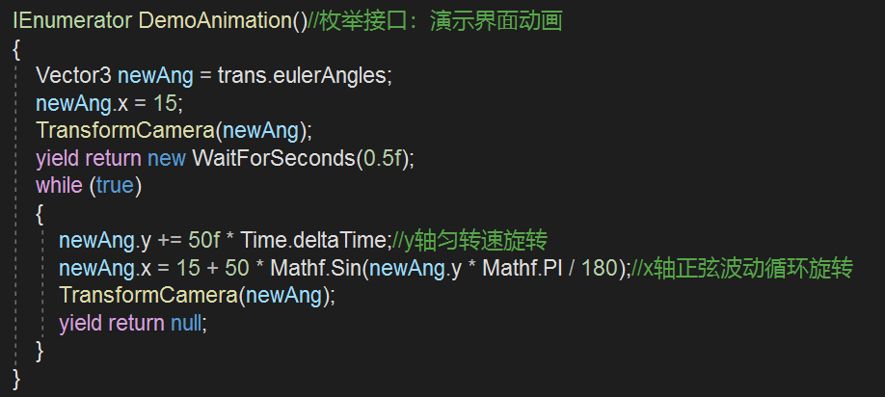
（借此实现平滑的地图旋转动画）
Notes:
16

Slide 17
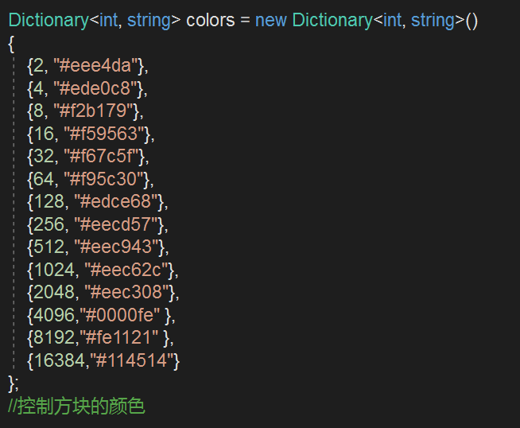
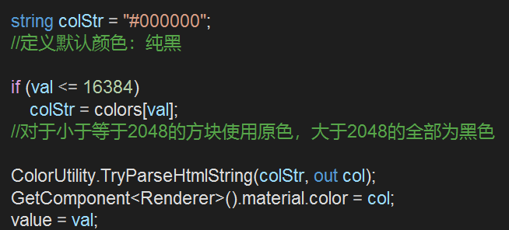
④方块参数及设置：
各个方块的RGB颜色，其中大于2048的方块为黑色（#000000）。
Notes:
17

Slide 18
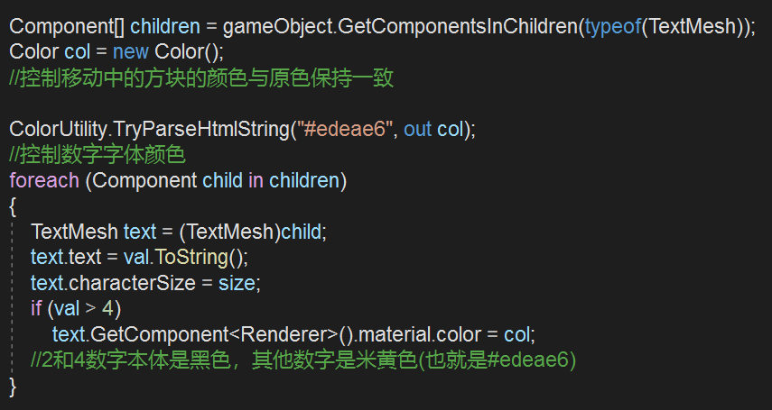
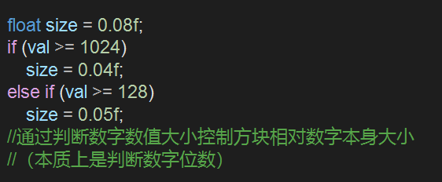
各个方块上显示数字的RGB颜色。2和4为黑，其他为米黄。
让数字本体与方块的大小比例平衡
Notes:
18

Slide 19

感谢聆听
Notes:
19

